Slide 1
일본의
전통 무대 예능
22418705 일본어일본학과 김세훈
새별의 파워포인트

Slide 2

목차
1
노(能)와 쿄겐(狂言)
4
라쿠고(落語)
2
분라쿠(文楽)
5
만담
3
가부키(歌舞伎)
6
참고문헌&자료

Slide 3
[
]
1. 노가쿠(能楽)
노(能) & 쿄겐(狂言)

Slide 4


노가쿠의 역사
에도&메이지시대&그후
전국시대
-에도시대: 엄격한 체제
-메이지시대: 메이지유신
(배우의 폐업 및 전업)
→암흑기
-전후 국민의 노력
→전통 예능으로 자리잡음
남북조시대
-오다 노부나가/도요토미 히데요시의 지원
-모모야마 시대:
더욱 탄탄한 구성으로 발전
나라시대&헤이안시대
-칸아미: 노에 유행하는
리듬과 선율을 융합한 인물
-무대예능으로 대성공&
유행
-사찰의 지원
-중국 ‘산가쿠’에서 발생
-관제의 지원

Slide 5

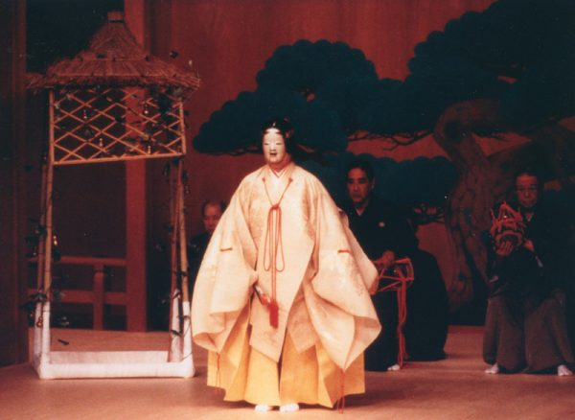
노의 특징
내용: 겐자이노, 무겐노
-음악: 피리, 소고, 대고, 북
-지우타이: 여러 사람이 창을 하는 노래
노멘: 노에서 사용하는 가면
(사진 출처:https://heritage.unesco.or.kr/wp-content/uploads/2019/02/hd10_218_i1-600x438.jpg)

Slide 6
노의 특징-내용
주된 소재: 인간의 원한이나 생사
겐자이노 | 무겐노
-현실, 인간세계에서 일어나는 사건 -설정: 모든 등장인물은 살아있는 사람 | -초자연적인 것과 관련된 사건 -설정: 죽은 사람이 나그네나 스님에게 자신의 이야기를 들려줌(이후 사라짐) 회상을 거쳐 죽은 이의 원한 해소

Slide 7
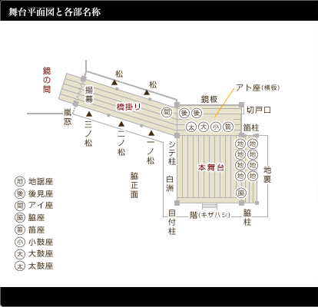
노의 특징-무대
무대 구성
-본무대(무대)
-지우타이(地謡; 무대 가에서 여럿이 하는 창(唱))자리
-아토자(後座)
-무대 뒤 통로(橋掛り) 로 크게 나뉨
<무대 평면도>
(사진 출처:https://www.the-noh.com/jp/plays/data/program_065.html)

Slide 8
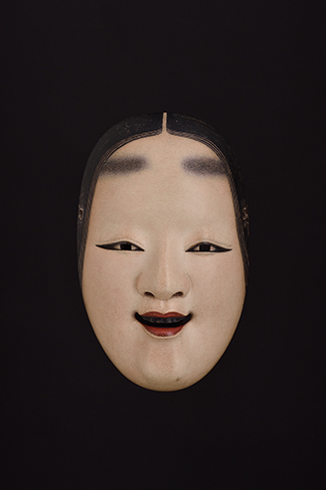
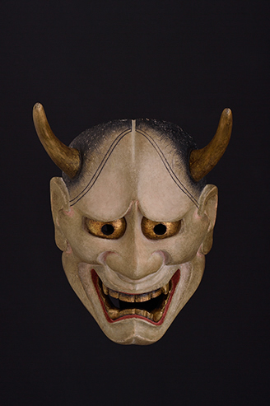
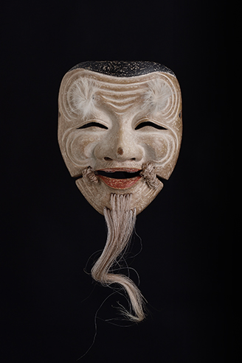
노의 특징-가면
젊은 여성의 가면
반야의 가면
노인의 가면
*노멘의 종류는 200여개가 넘을 정도로 다양함
<노멘>
(사진 출처: https://www.noh-mask.com/works/)

Slide 9
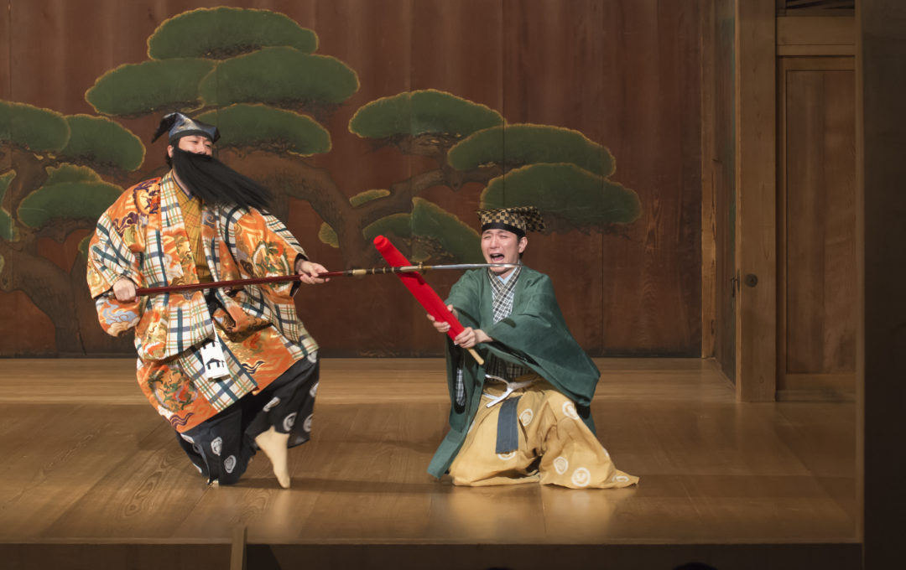
쿄겐의 특징
내용: 희극, 인간의 생활 모습
노 사이에 공연되는 대사극에서 발달
가면 사용 X (노와 대비되는 특징)
<쿄겐>
(사진 출처:https://s3-ap-northeast-1.amazonaws.com/kyogen/wp-content/uploads/2016/02/5710199cf1c7b6a50f30fed960ac6adc-1080x680.jpg)

Slide 10

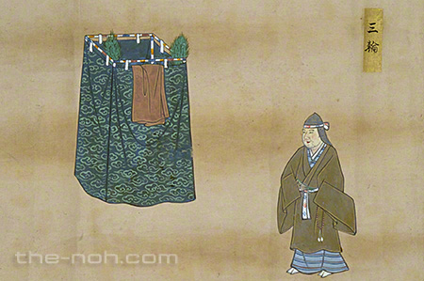
노가쿠-영상자료(노:미와 이단카구라)
-야마토 시대, 승려 겐빈(玄賓)과 세 신의 이야기
*미와: 지명, 나라현 미와노사토
<미와 이단카구라>
(사진 출처:https://www.the-noh.com/jp/plays/data/program_065.html)
https://www.youtube.com/watch?v=VxFkqNqObBo

Slide 11
[
]
2. 분라쿠(文楽)

Slide 12
분라쿠의 역사
2000년대
18세기 말
-2003년:
일본 주요무형문화재 등록
-2009년:
세계 무형문화유산 등록
에도시대 이후
-가부키의 인기에 밀려 쇠퇴
-’우에무라 분라쿠켄’ 의
분라쿠좌(극장) 설립과
재부흥
에도시대 이전
-분라쿠의 등장: 이야기꾼+인형극+조루리 음악
-조루리 음악: 당대 유행하던 음악의 일종
- 인형극 위주
(분라쿠와는 차이 O)
-인형극: 이야기꾼+ 인형극

Slide 13
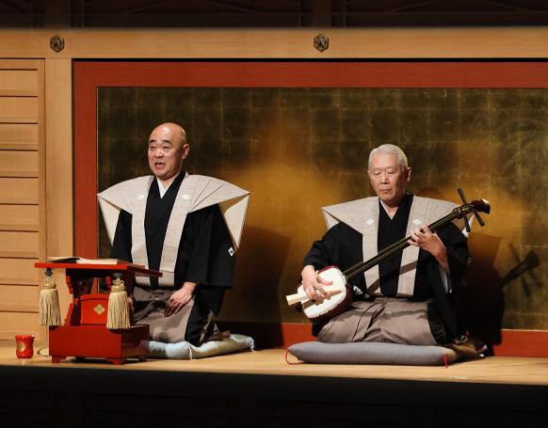
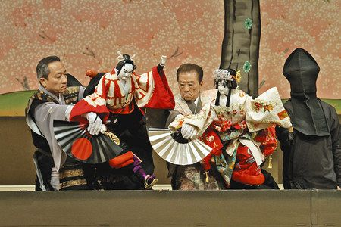
분라쿠의 특징
*세 역할의 조화가 요구
다유
<죠루리와 인형사>
(사진출처: https://static.tokyo-np.co.jp/image/article/size1/3/5/a/2/35a22dc5a3f3e048e7e0f2a211f8a02c_1.jpg)
<다유와 샤미센>
(사진 출처:
https://www.bunraku.or.jp/images/about03.jpg)
음악
(조루리)
인형
(인형사)

Slide 14
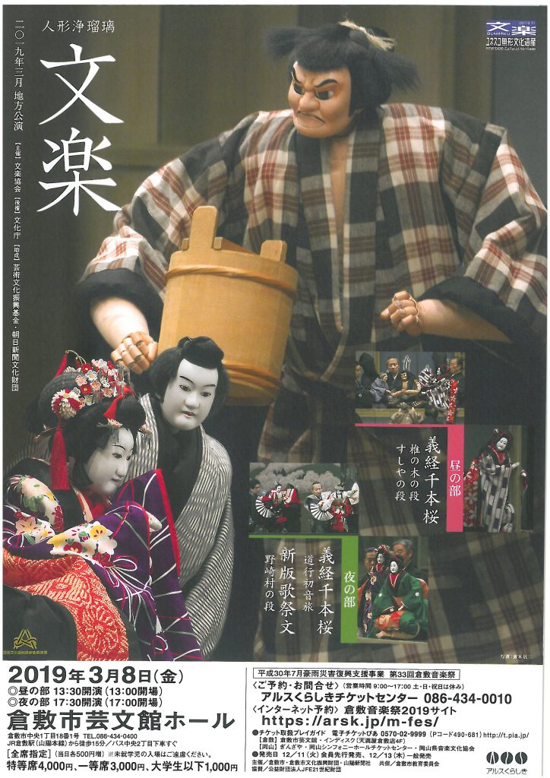
분라쿠의 특징
다유: 이야기꾼
조루리: 이야기체 음악
(샤미센 사용 -분위기 조성 및 등장인물 심리 표현)
인형(인형사): 세 명의 인형사가 조종
<2019년 제 33회 쿠라 음악제 분라쿠 포스터>
(사진출처: https://arsk.jp/wp/wp-content/uploads/2018/11/bunraku-724x1024.jpg)

Slide 15
[
]
3. 가부키 (歌舞伎)

Slide 16
가부키의 역사
메이지 시대&그 후
에도시대
-조금씩 여성 배우의 등장 허용
-2008년 유네스코 무형문화유산
등재
에도시대 초기
-여성의 가부키 무대 금지
이후 어린 남자아이들을 무대에
세웠으나 이 역시도 금지
-남성배우 중심의 가부키 문화가 형성: ‘야로가부키’
-이즈모타이샤 신사의 무녀,
‘오쿠니’에 의해 시작
-여성 중심의 기예
(남성중심의 무대 예능과 차이)

Slide 17
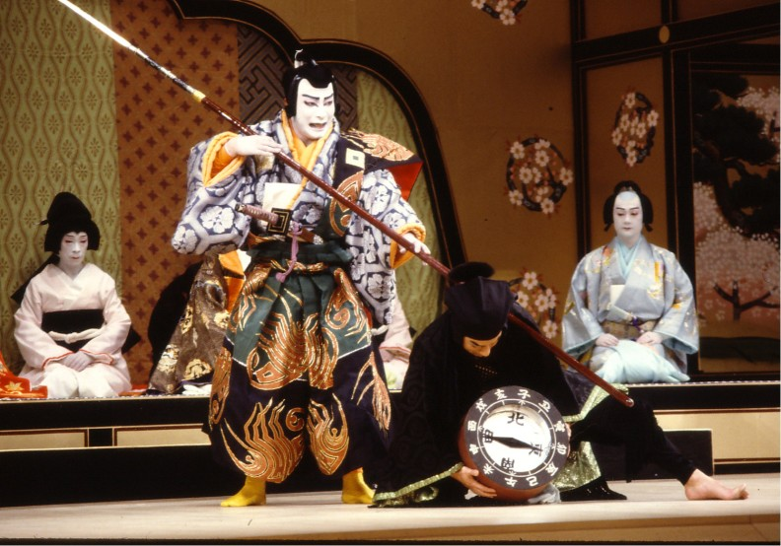
가부키의 특징
내용: 지다이모노, 세와모노, 오이에모노
야고: 가부키 배우의 가문 이름
<가부키>
(사진출처:https://heritage.unesco.or.kr/%EA%B0%80%EB%B6%80%ED%82%A4/)
구마도리
:가부키에서 볼 수 있는 독특한 화장법

Slide 18
가부키의 특징-내용
지다이모노 | 세와모노 | 오이에모노
-에도시대 이전
상류계급(귀족/무사)의 사건
-역사적 시대/영웅물의 각색
-에도시대 서민들의
일상 속 사건
-다이묘(무사)들
사이에서 일어난 사건

Slide 19



가부키의 특징-구마도리(화장법)
홍색: 젊음, 정의, 힘, 분노…
주로 선인(善人) 표현
남색: 고귀한 신분, 악 …
주로 악인(惡人) 표현
갈색: 요괴, 유령 …
<구마도리>
사진 출처:https://jp-culture.jp/kumadori/

Slide 20
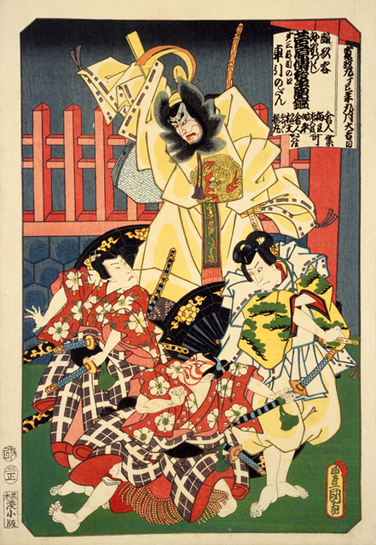
가부키-영상자료(くるまびき）
-조루리 〈스가와라 전수 수습감〉의
세 번째 초장(入口)의 통칭.
-줄거리: 우메오마루·사쿠라마루가 시헤이의
마차를 세우려고 마츠오마루와 싸우는 장면.
https://www.youtube.com/watch?v=yjDLHYmCWh8
<가부키-쿠루마비키>
(사진 출처:
https://dic-phinf.pstatic.net/20200418_221/1587174648051NBE4C_JPEG/111149.jpg）

Slide 21
[
]
4. 라쿠고(落語)

Slide 22
라쿠고의 역사
1960년대
1920년대
-일반가정 텔레비전 보급과 함께 인기
에도시대
-라디오의 보급으로 유행 시작
전국시대&에도시대 초
-검열로 인한 라쿠고의 쇠퇴
-오토기슈:
다이묘 곁에서 대화상대,
세간의 이야기 전달
-‘안락암책전’: 만담의 대가

Slide 23

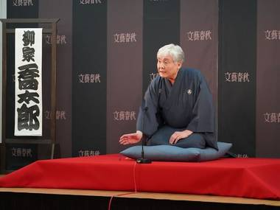
라쿠고의 특징
1인극 형태
-소도구 사용(부채, 손수건)
해학적 이야기
-사게サゲ(;오치): 이야기의 마무리, 우스갯소리
<문춘라쿠고>
(사진 출처: https://media.timeout.com/images/105742358/380/285/image.jpg)

Slide 24
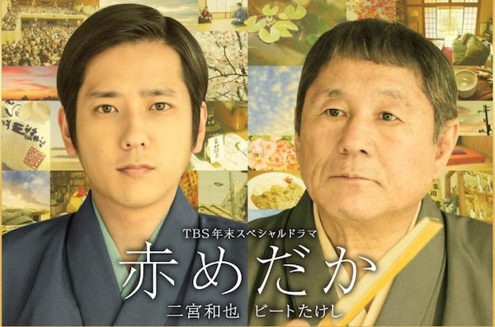
라쿠고-영상자료
-야나기야 카로쿠; GW의 손님
-영상 후반부에 ‘오치(사게)’로 끝나는 마무리와 부채와 같은 소도구의 사용을 볼 수 있음
https://www.youtube.com/watch?v=thGoqjo5M0w&t=515s
<붉은 송사리-라쿠고를 주제로 제작된 드라마>
*저작권으로 인해 영상과는 관련이 없는 사진입니다.
(사진 출처:https://www.agentmail.jp/image/?i=0QrolLw1UbY%3D)

Slide 25
[
]
5. 만담

Slide 26
만담의 역사
20세기&그 후
에도시대
-대중들에게 많은 인기를 얻기
시작
-20대 사이의 젊은 층에서도 인기
헤이안시대
-대화형식의 무대 예능으로 발달
-시초: 센즈만자이
-센즈만자이: 정월에 두 사람이
돌아다니며 말을 주고받음으로
복을 불러 온다는 행위(풍습)

Slide 27
만담의 특징
-보케(ボケ): 일부로 우스꽝스러운 이야기를 하는 역할
-츳코미(ツッコミ): 보케의 행동이나 말을 지적하는 역할
티비에서도 자주 방송,
특히 젊은이에게 많은 인기 보유

Slide 28
만담-영상자료(NON STYLE）
*아티스트의 초상권으로
인해 관련 사진자료 대신 영상 링크 첨부로 대체합니다.
-NON STYLE
:요시모토 흥업 주식회사 소속 만담 콤비
:2008년 M-1 그랑프리(만담 콘테스트) 우승경력
-무인도: https://www.youtube.com/watch?v=rwX0IYU5AA8
-2008년 그랑프리 우승 만담 재현:
https://www.youtube.com/watch?v=oBO0DeKKe98

Slide 29
*참고문헌&자료&사이트
｢일본사정입문 ｣,다락원, 2019년, 160-163쪽
<じうたい [地謡]>, 《네이버 일본어 사전》
(https://ja.dict.naver.com/#/entry/jako/70e44f4794654a3a9b419f7039fadfc7)
狂言の基礎知識
(https://www.nohgaku.or.jp/guide/%E7%8B%82%E8%A8%80%E3%81%AE%E5%9F%BA%E7%A4%8E%E7%9F%A5%E8%AD%98)
歌舞伎の象徴「隈取(くまどり)」
(https://www.kabuki-bito.jp/lets-kabuki/costume/)
-이외의 사진자료는 각 하단에 첨부되어 있음
*영상
-노, 미와 이단 카구라
https://www.youtube.com/watch?v=VxFkqNqObBo
-가부키, 쿠루마비키
https://www.youtube.com/watch?v=yjDLHYmCWh8
-라쿠로, GW의 손님
https://www.youtube.com/watch?v=thGoqjo5M0w&t=515s
-무인도: https://www.youtube.com/watch?v=rwX0IYU5AA8
-2008년 그랑프리 우승 만담 재현:
https://www.youtube.com/watch?v=oBO0DeKKe98
새별의 파워포인트

Slide 30
[
]
감사합니다

